Slide 1
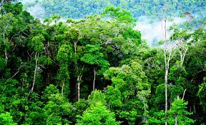
TIẾT 16. BÀI 7. BẢO VỆ RỪNG

Slide 2
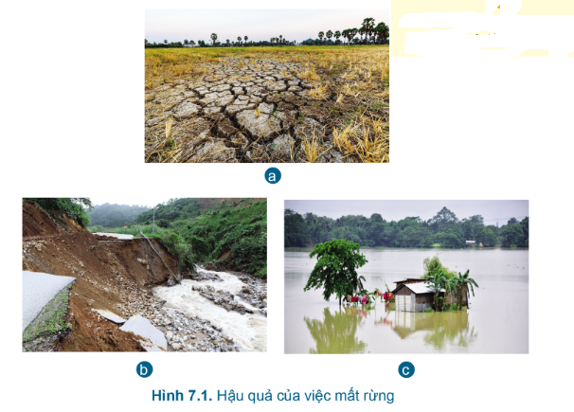
Các hình ảnh trong Hình 7.1 có liên quan gì đến việc mất rừng?

Slide 3
Đất khô hạn, nứt nẻ; sạt lở đất, lũ lụt hạn hán xảy ra do bị mất rừng
Các hình ảnh trong Hình 7.1 có liên quan gì đến việc mất rừng?

Slide 4
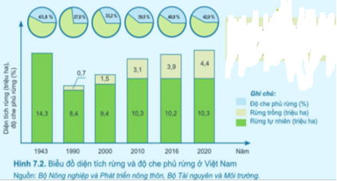
Quan sát Hình 7.2 và cho biết tình hình rừng ở nước ta diễn biến như thế nào?

Slide 5
Quan sát Hình 7.2 và cho biết tình hình rừng ở nước ta diễn biến như thế nào?
Tình hình rừng ở nước ta diễn biến từ năm 1943 đến năm 2019, rừng tự nhiên có xu hướng giảm, độ che phủ rừng không ổn định.
=> Rừng ở nước ta đang bị tàn phá nghiêm trọng, diện tích rừng tự nhiên ngày càng bị thu hẹp, diện tích độ che phủ của rừng giảm nhanh, diện tích đồi trọc, đất hoang ngày càng tăng.

Slide 6
TIẾT 16. BÀI 7. BẢO VỆ RỪNG
1. Tình hình rừng ở Việt Nam
- Rừng nước ta trong thời gian qua bị phá nghiêm trọng, diện tích và độ che phủ của rừng giảm nhanh; diện tích đồi trọc, đất hoang ngày càng tăng.

Slide 7
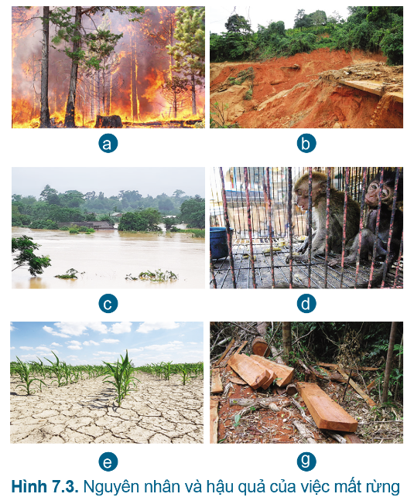
1.Dựa vào Hình 7.3, em hãy nêu nguyên nhân, hậu quả của việc mất rừng ở nước

Slide 8
1.Dựa vào Hình 7.3, em hãy nêu nguyên nhân, hậu quả của việc mất rừng ở nước
Hình a: Nạn cháy rừng
Hình d: Săn bắt, nuôi nhốt động vật hoang dã
Hình g: Khai thác lâm sản tự do bừa bãi
Hậu quả của việc mất rừng:
Hình b. Đất đai bị xói mòn
Hình c: Gây ra lũ lụt
Hình e: Gây ra hạn hán, thiếu nước trầm trọng
=> Hậu quả: tình trạng biến đổi khí hậu, hiệu ứng nhà kính làm trái đất ấm dần lên, hạn hán, nước biển dâng cao, ô nhiễm môi sinh, đói kém…

Slide 9
2. Em sẽ làm gì để góp phần giảm thiểu thiên tai (lũ lụt, hạn hán, …)

Slide 10
2. Em sẽ làm gì để góp phần giảm thiểu thiên tai (lũ lụt, hạn hán, …)
- Dọn vệ sinh, bảo vệ môi trường sống.
- Ngăn chặn các hành vi chặt phá rừng và báo cáo các cơ quan chức năng nếu phát hiện ra hành vi phá hoại.
- Tuyên truyền để mọi người có ý thức bảo vệ rừng nói riêng và bảo vệ môi trường nói chung.

Slide 11
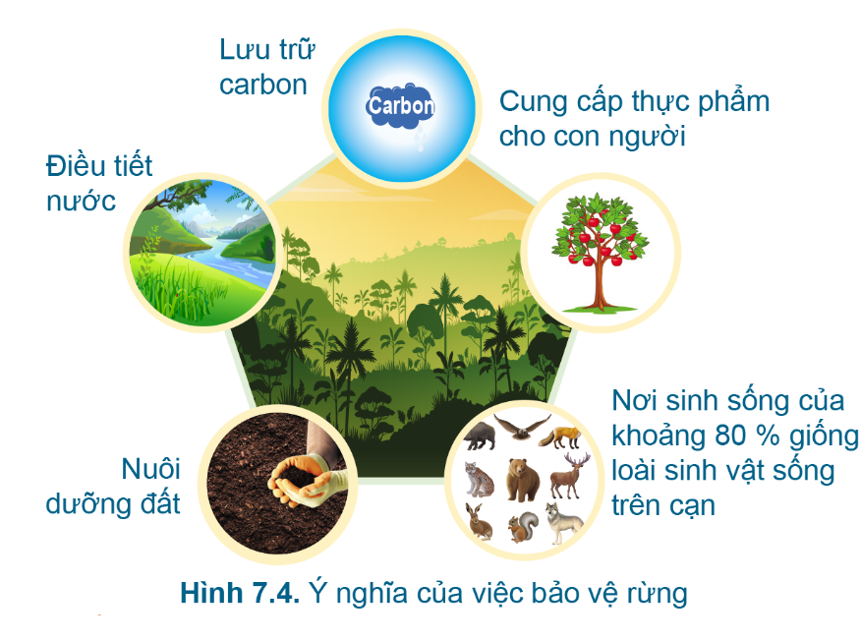
Quan sát Hình 7.4 và cho biết ý nghĩa của việc bảo vệ rừng.

Slide 12
Quan sát Hình 7.4 và cho biết ý nghĩa của việc bảo vệ rừng.
- Lưu trữ carbon
- Cung cấp thực phẩm cho con người
- Nơi sinh sống của khoảng 80% giống loài sinh vật sống trên cạn
- Nuôi dưỡng đất
- Điều tiết nước

Slide 13
TIẾT 16. BÀI 7. BẢO VỆ RỪNG
2. Ý nghĩa của việc bảo vệ rừng
- Rừng là tài nguyên quan trọng đối với đất nước và nhân loại. Bảo vệ rừng là bảo vệ đa dạng sinh học; bảo vệ môi trường sinh thái; giảm thiểu tác hại của thiên tai, biến đổi khí hậu; bảo vệ và nâng cao chất lượng cuộc sống của con người.

Slide 14
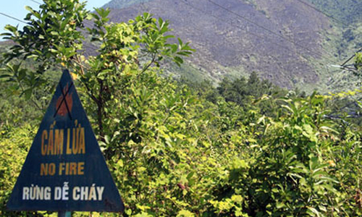
Em hãy nêu mục đích và một số biện pháp bảo vệ rừng.

Slide 15
Em hãy nêu mục đích và một số biện pháp bảo vệ rừng.
- Mục đích bảo vệ rừng: Nhằm giữ gìn tài nguyên rừng, đất rừng hiện có đồng thời tạo điều kiện thuận lợi để rừng phát triển.
- Một số biện pháp bảo vệ rừng: Để bảo vệ rừng cần triển khai đồng bộ nhiều biện pháp:
+ Cá nhân, tổ chức kinh doanh rừng, đất rừng phải được Nhà nước cho phép theo quy định của pháp Luật
+ Tổ chức định canh, định cư cho người dân, phòng chống cháy rừng, quản lí chăn thả vật nuôi
+ Nâng cao nhận thức, năng lực thực thi pháp luật bảo vệ rừng.
+ Nghiêm cấm và ngăn chặn mọi hành vi phá hoại tài nguyên rừng, đất rừng.

Slide 16
TIẾT 16. BÀI 7. BẢO VỆ RỪNG
3. Bảo vệ rừng
3.1. Mục đích
- Giữ gìn tài nguyên rừng, đất rừng hiện có đồng thời tạo điều kiện thuận lợi để rừng phát triển.
3.2. Biện pháp - Cá nhân, tổ chức kinh doanh rừng, đất rừng phải được Nhà nước cho phép theo quy định của pháp Luật
- Tổ chức định canh, định cư cho người dân, phòng chống cháy rừng, quản lí chăn thả vật nuôi
- Nâng cao nhận thức, năng lực thực thi pháp luật bảo vệ rừng.
- Nghiêm cấm và ngăn chặn mọi hành vi phá hoại tài nguyên rừng, đất rừng.

Slide 17
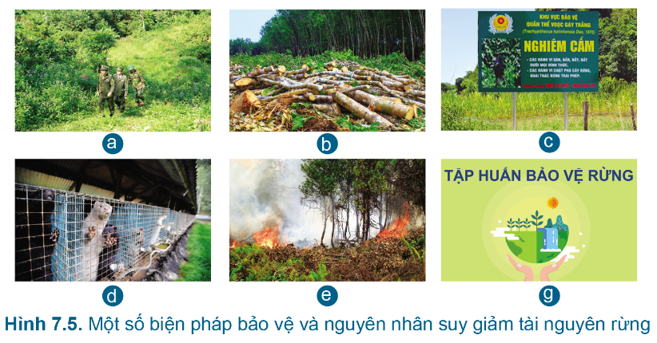
LUYỆN TẬP
Trong các hoạt động ở Hình 7.5, hoạt động nào bảo vệ rừng, hoạt động nào làm suy giảm tài nguyên rừng? Vì sao?

Slide 18
LUYỆN TẬP
Trong các hoạt động ở Hình 7.5, hoạt động nào bảo vệ rừng, hoạt động nào làm suy giảm tài nguyên rừng? Vì sao?
Hình 7.5, ta thấy:
- Hoạt động bảo vệ rừng:
Hình a: Kiểm lâm đang đi tuần tra rừng
Hình c: Có treo biển Nghiêm cấm chặt phá, phá hoại rừng
Hình g: Tổ chức tập huấn nâng cao nhận thức bảo vệ rừng cho người dân
- Hoạt động làm suy giảm tài nguyên rừng:
Hình b: Chặt phá rừng bừa bãi
Hình d: Săn bắt, nuôi nhốt thú rừng
Hình e: Đốt rừng, cháy rừng

Slide 19
VẬN DỤNG
1. Em sẽ làm gì để góp phần giảm thiểu thiên tai (lũ lụt, hạn hán, …) 2. Liệt kê các hoạt động em sẽ làm để bảo vệ cây xanh, bảo vệ rừng. Ghi trên giấy A4. Giờ sau nộp GV

